Slide 1
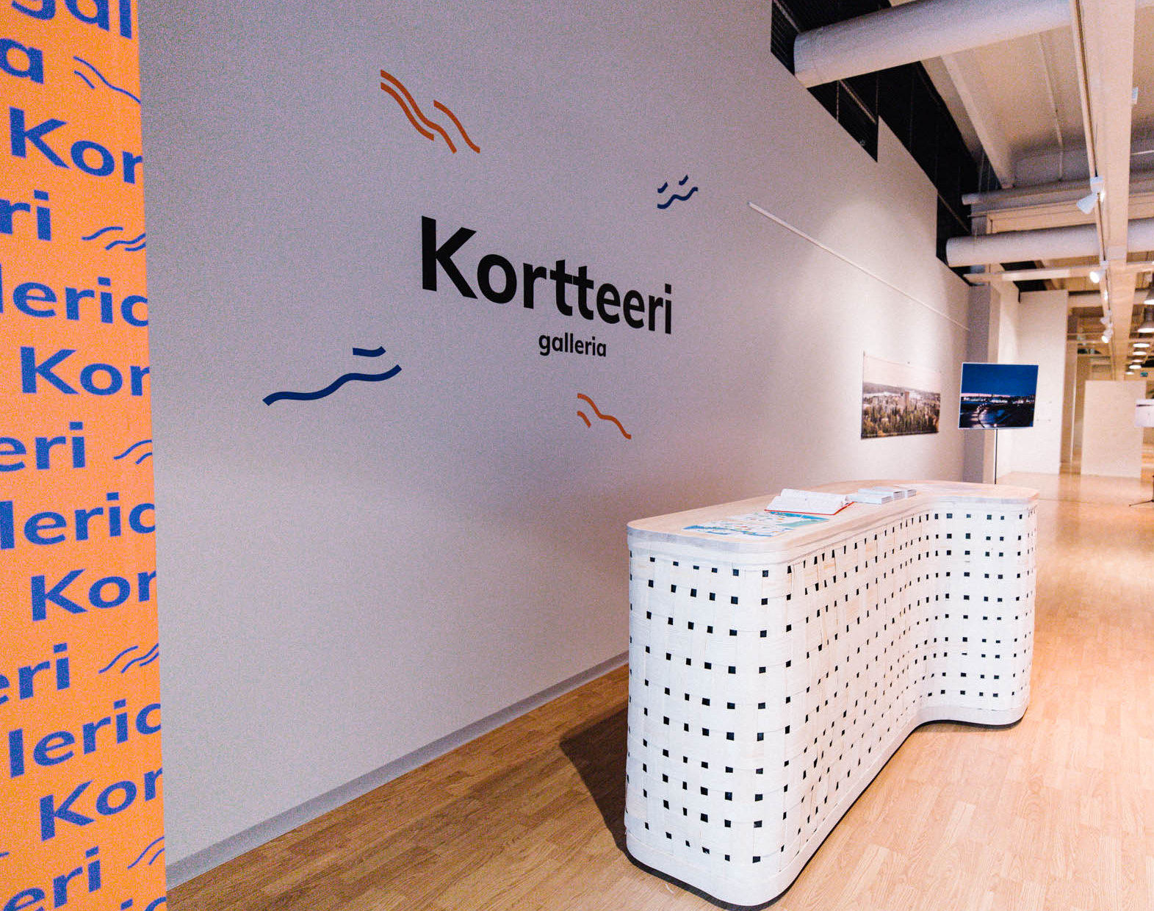
Galleria Kortteeri
Rajalla På Gränsen kauppakeskus

Slide 2
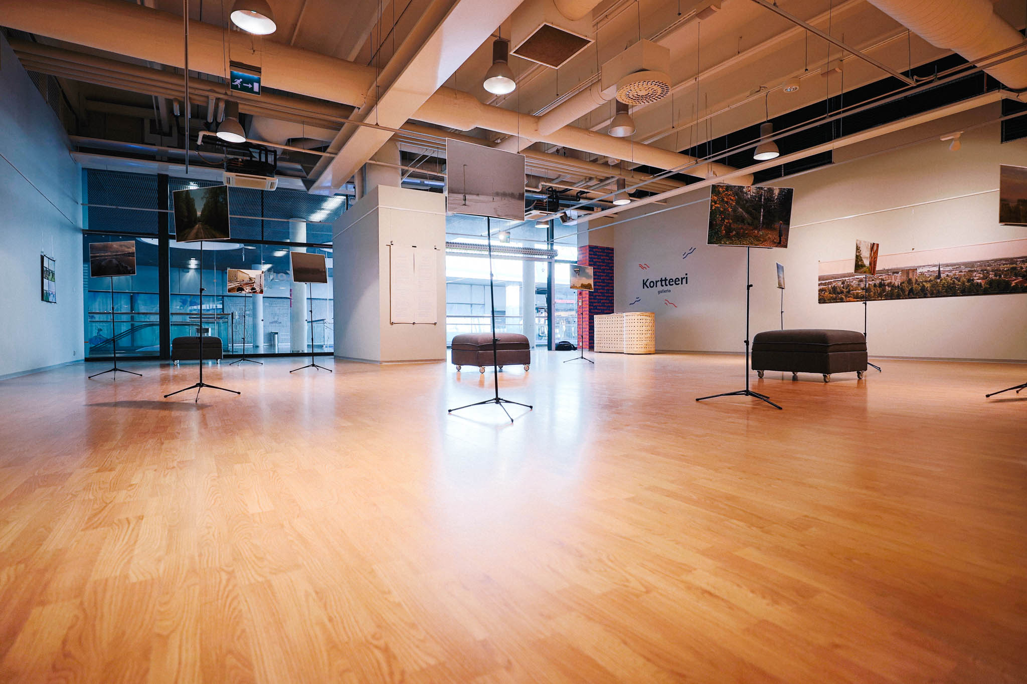
Sijainti ja aukioloajat
Sijainti kauppakeskuksen 2. kerroksessa Carlingsin ja Terveystalon välissä
Tila avoinna kauppakeskuksen aukioloaikojen mukaan

Slide 3
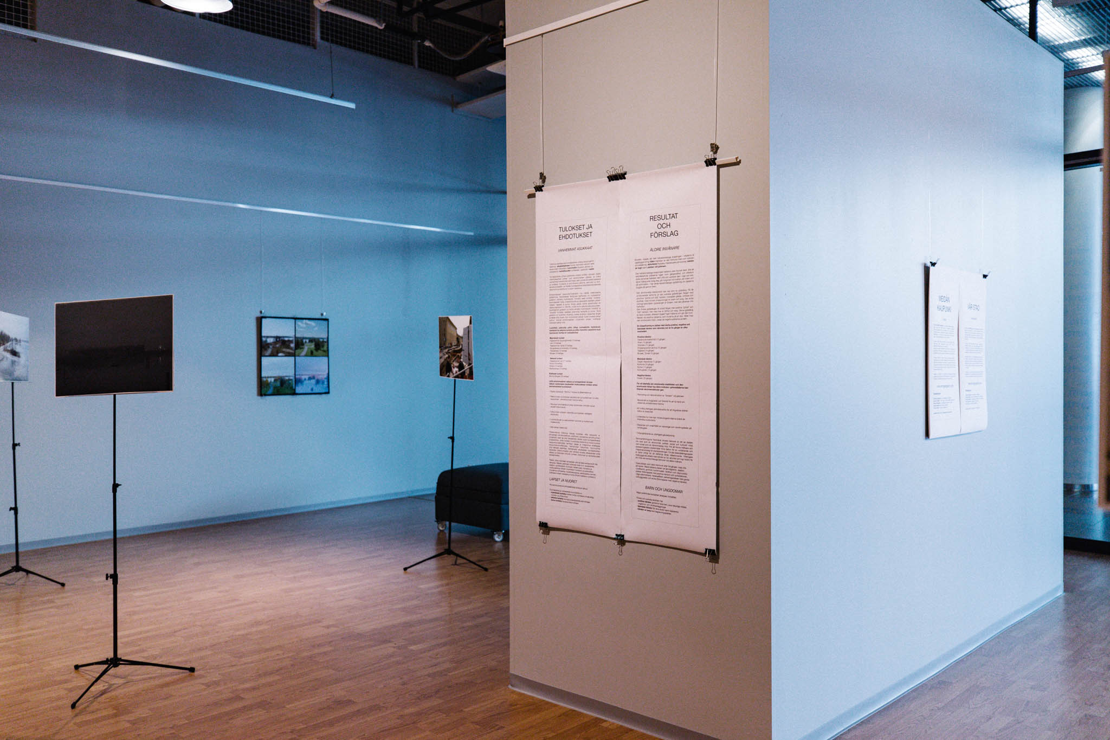
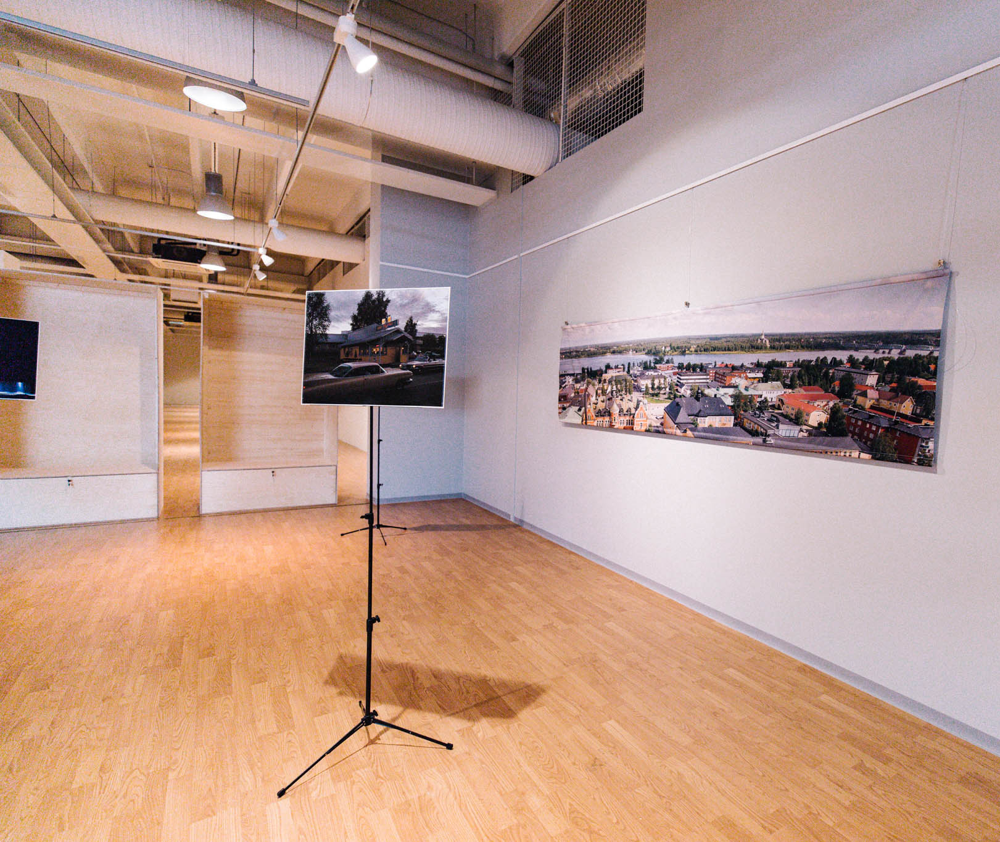
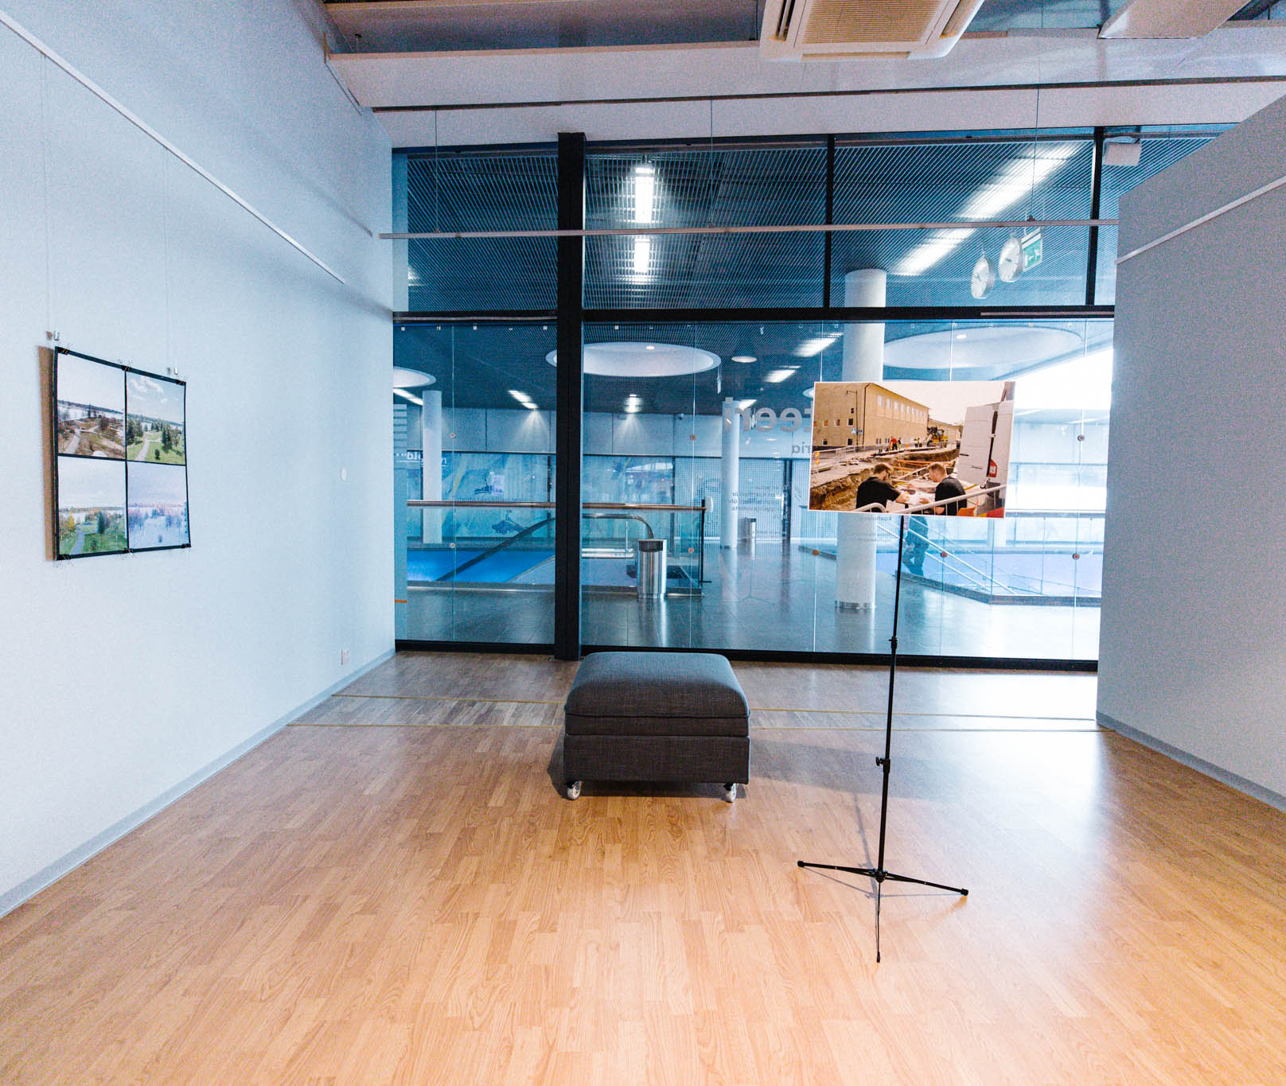
Kuvia Minun kaupunkini -näyttelystä

Slide 4
Kortteeri
Näyttelytilan pinta-ala yhteensä n. 170 m²
Ripustuskiskotilaa yhteensä 25 m
Vastaanottopöytä vieraskirjaa ja näyttelymateriaalia varten
Sohvamoduulit
Yleisvalaistus sekä kohdevaloja
Ripustustarvikkeet
Lukittavat loossien alaosat

Slide 5
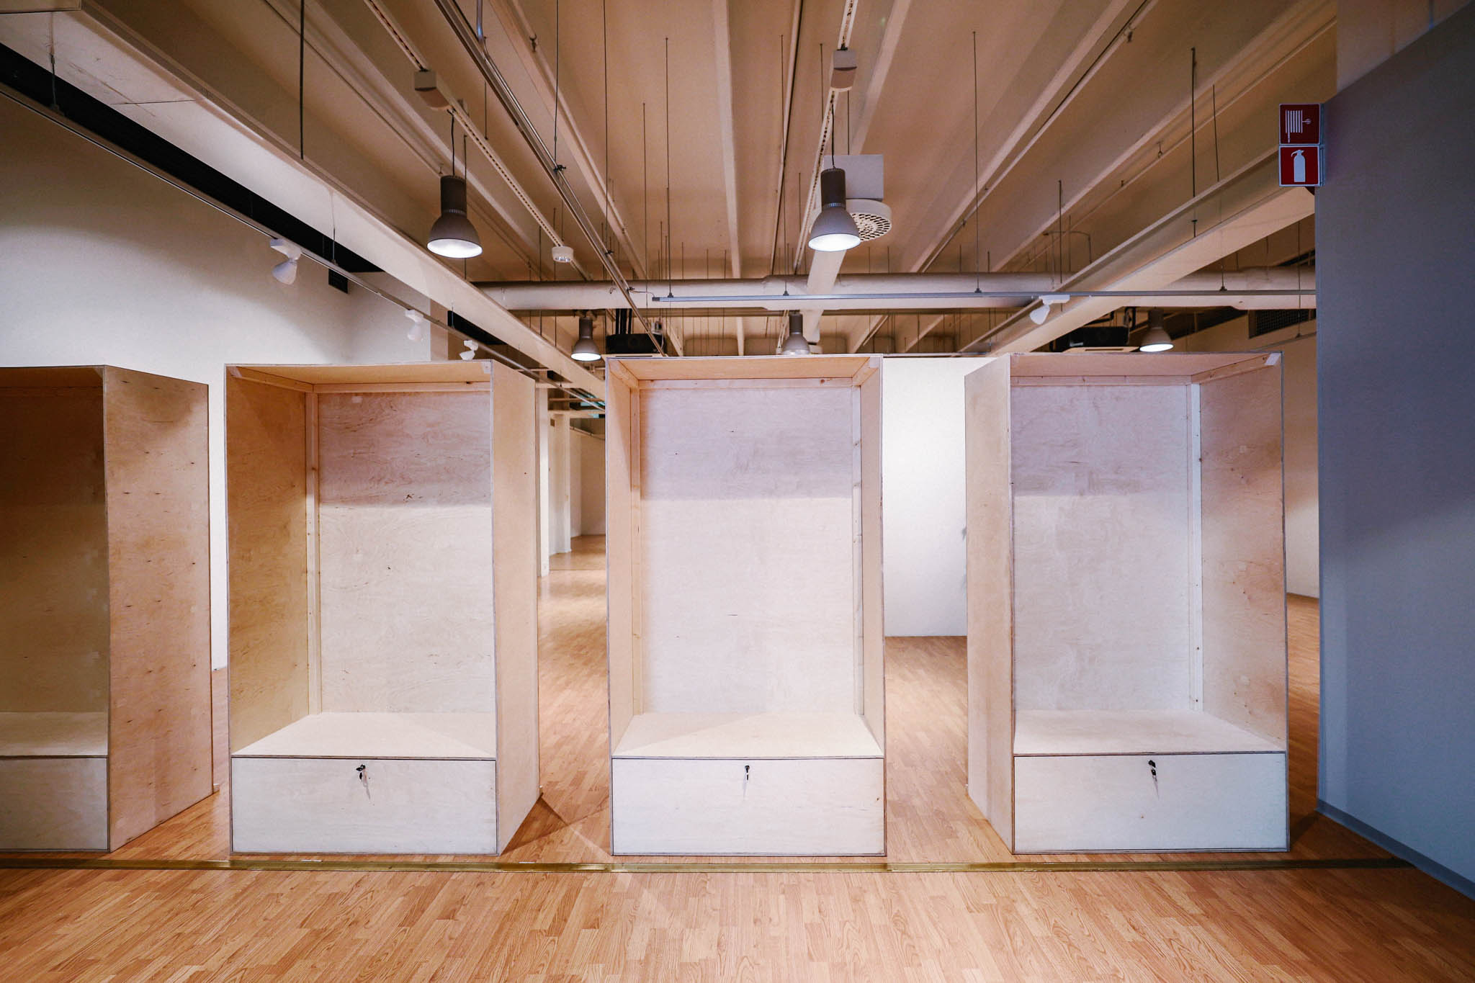
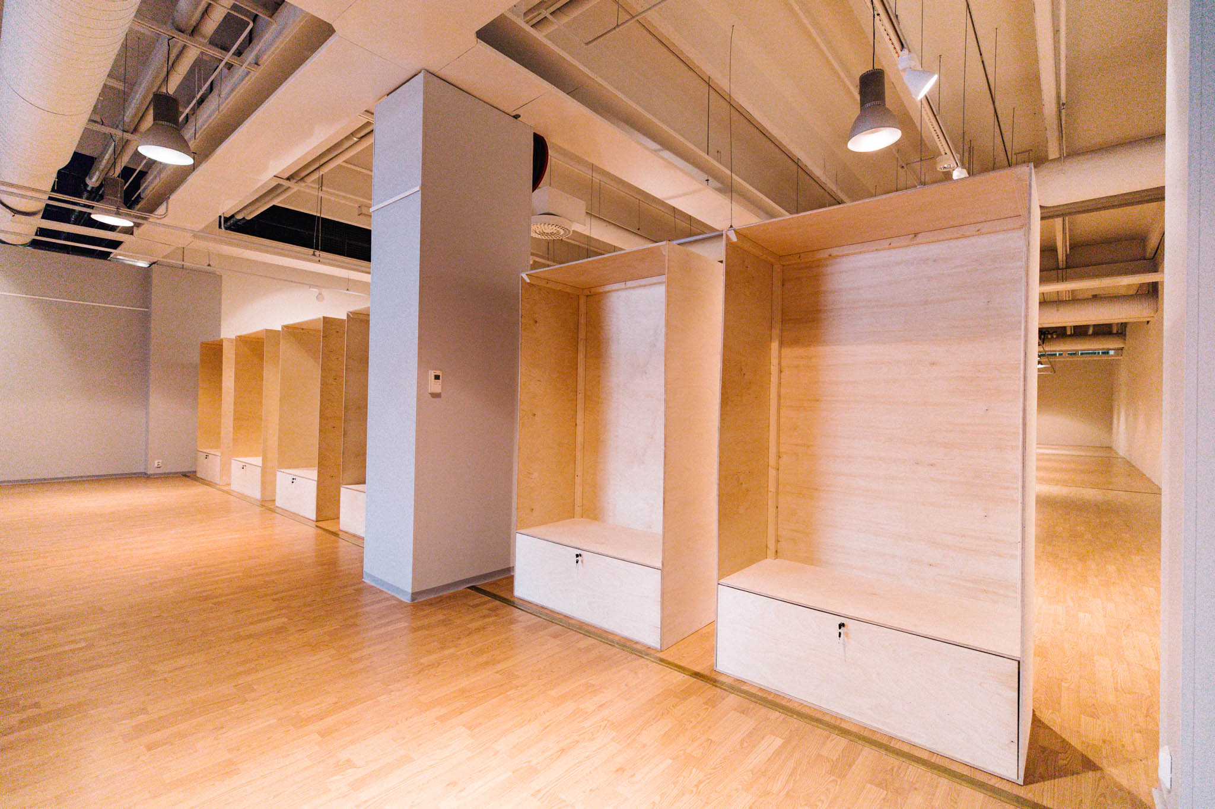
Loossit
Kortteerista löytyy yhteensä 6 kpl loosseja, joita voi käyttää ripustukseen tai veistosten/teosten esittelyyn
Loossit toimivat tilan rajauselementtinä ja ne voidaan myös kääntää
Loossien mitat: 120 * 220 cm

Slide 6
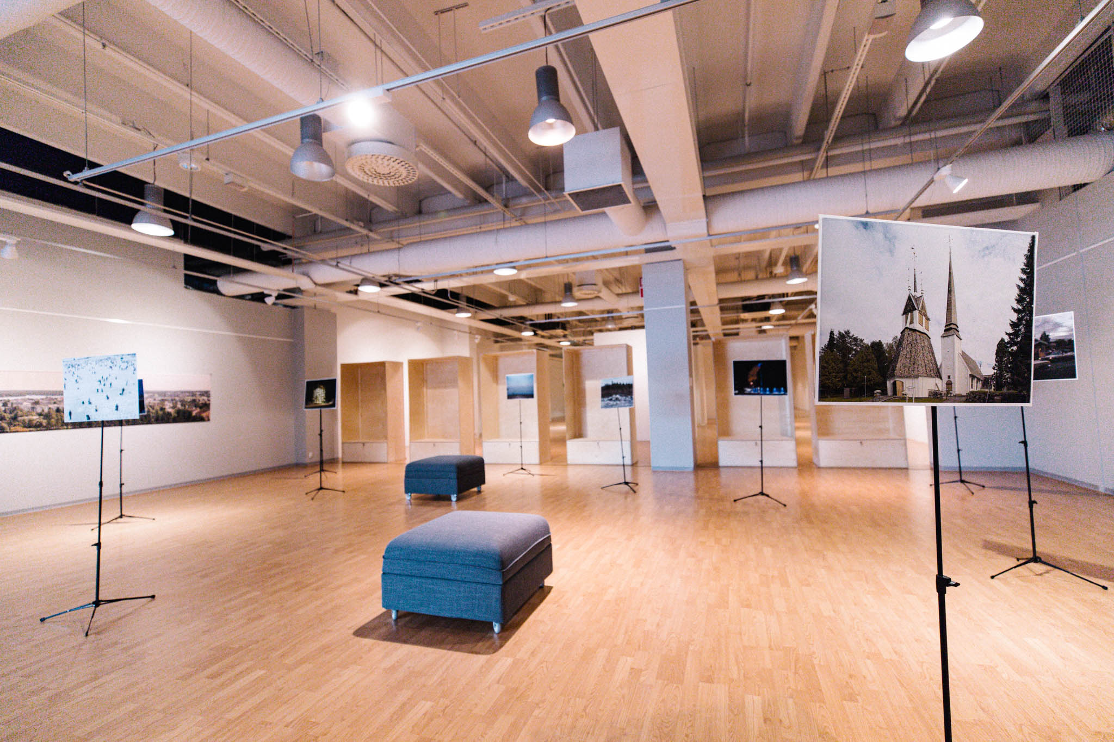
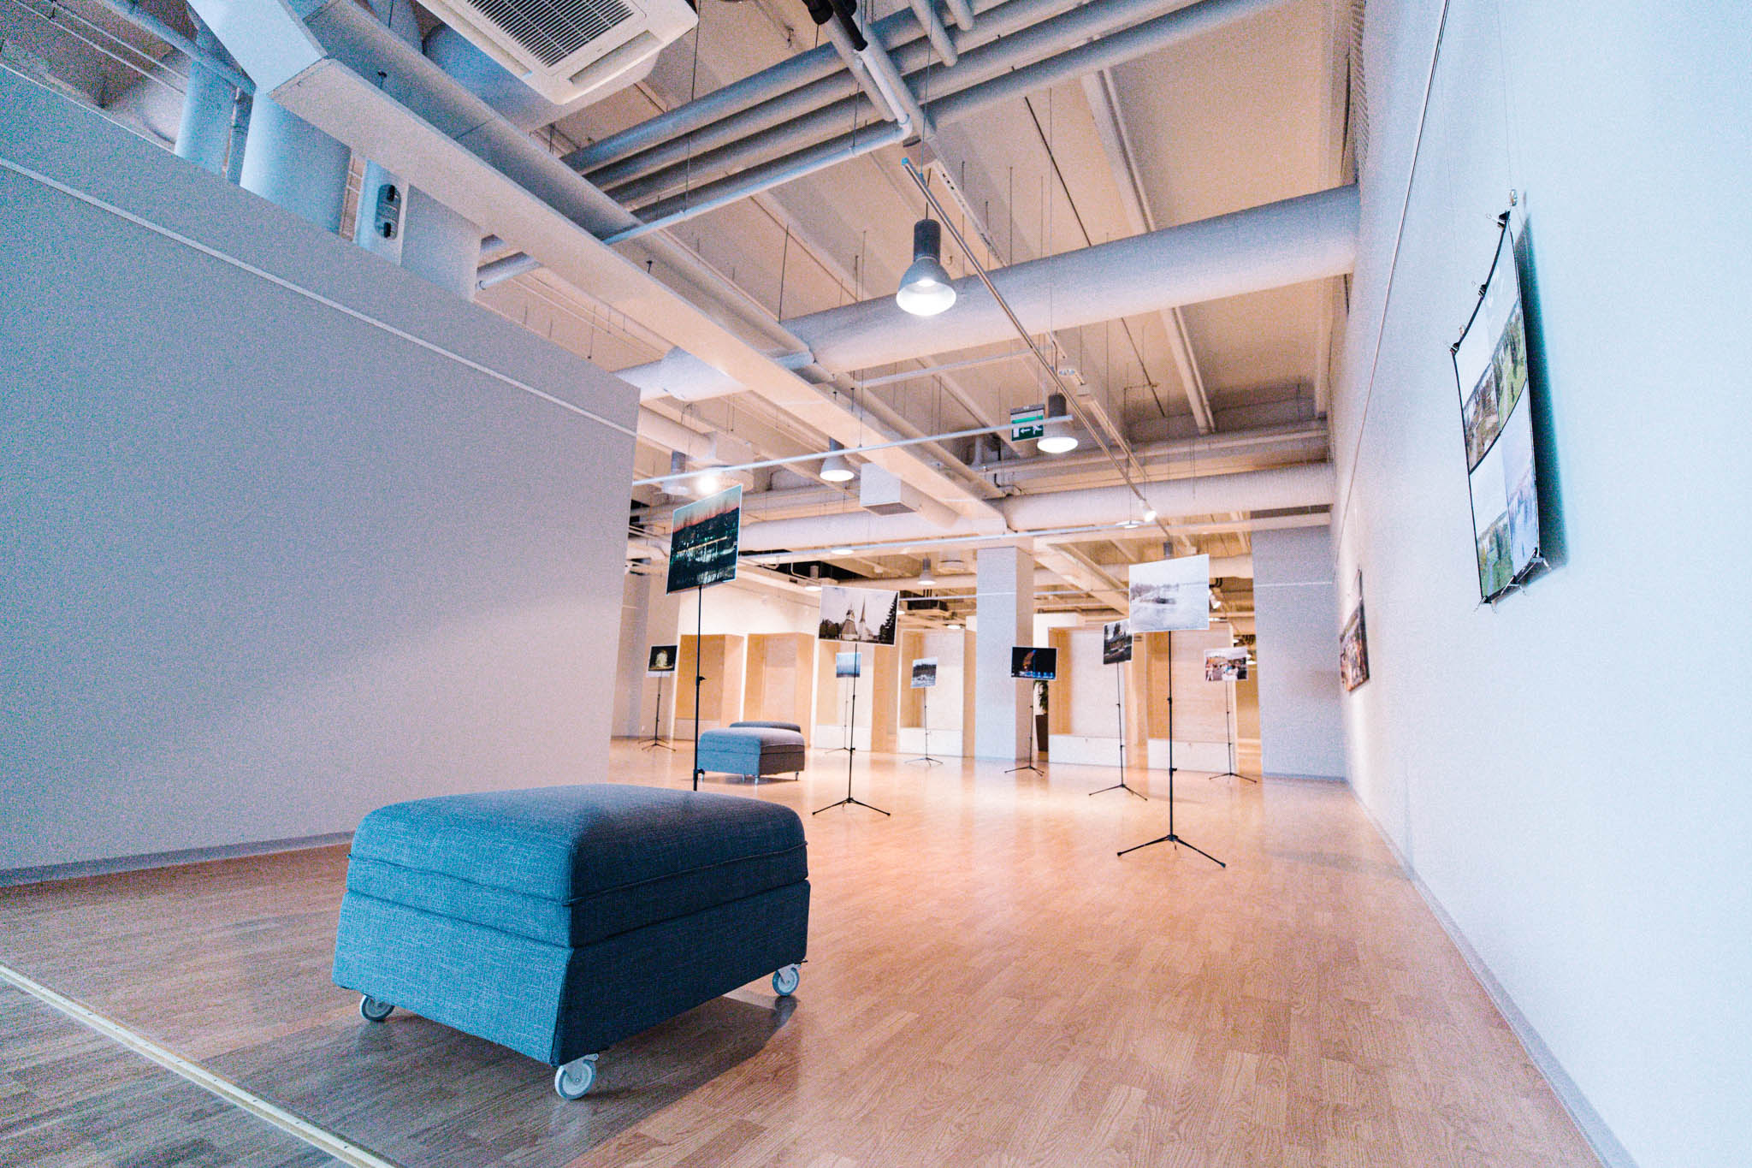
Sohvamoduulit
Näyttelytilassa on käytettävissä Ikean Vallentuna moduuleja, jotka näytteilleasettaja voi sijoittaa sopiviin paikkoihin näyttelytilassa
Moduuleista voidaan koota esim. kaksi sohvaa tai yhdistää ne pienemmiksi kokonaisuuksiksi

Slide 7
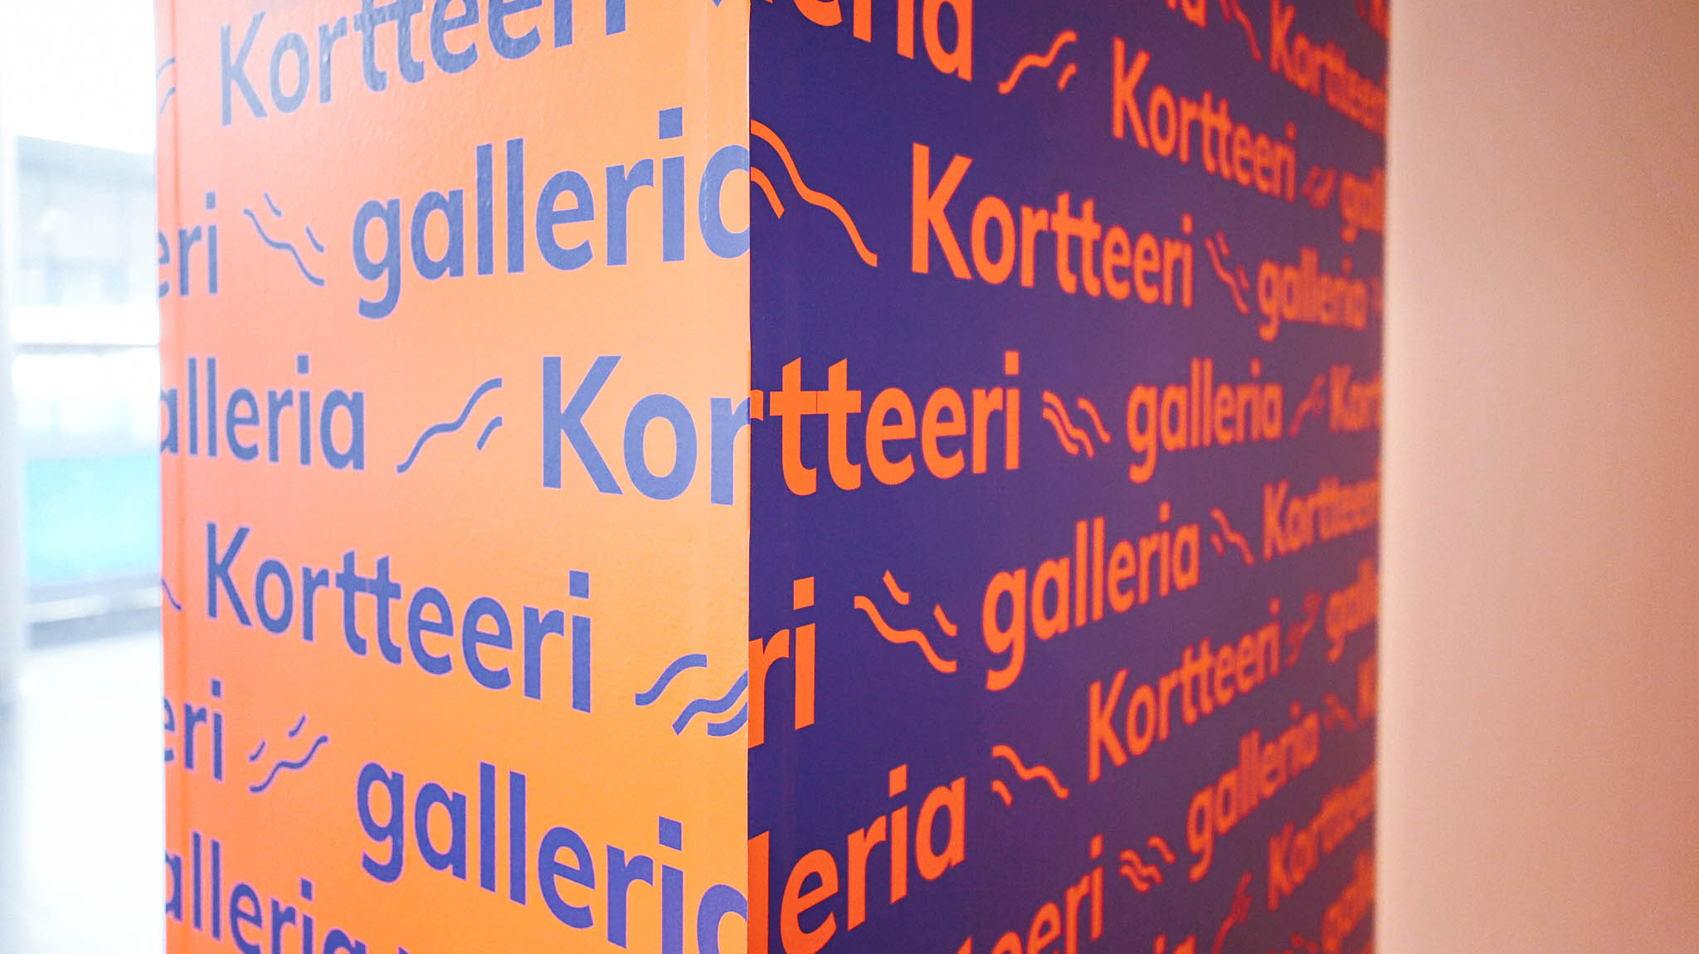
Lisätietoja ja vuokraus
Yhteisömanageri
Eija-Sinikka Juho
eija-sinikka.juho@t2l.fi
Rajalla På Gränsen kauppakeskus

